Slide 1

LỊCH SỬ
Here is where your presentation begins!

Slide 2




Trò chơi : Tìm số may mắn

Slide 3
1
1
2
3
4
5
6
7
8
9
10
11
12
13
14
15
16
17
18
Nước nào giúp ta xây dựng nhà máy Cơ khí Hà Nội?
19
20
21
22
23
24
25
26
27
28
29
30
31
32
33
34
A. Trung Quốc
B. Liên Xô
C. Cu Ba

Slide 4
9
1
2
3
4
5
6
7
8
9
10
11
12
13
14
15
16
17
18
Lễ khởi công xây dựng Nhà máy Cơ khí Hà Nội diễn ra trong thời gian nào?
19
20
21
22
23
24
25
26
27
28
29
30
31
32
33
34
A.12-1955
B.12-1956
C.4-1948

Slide 5

1
2
3
4
5
6
7
8
9
10
11
12
13
14
15
16
17
18
19
20
21
22
23
24
33
25
26
27
28
29
30
31
32
33
34

Slide 6
Đảng và Chính phủ quyết định xây dựng nhà máy Cơ khí Hà Nội nhằm mục đích gì?
A. Phục vụ công cuộc xây dựng chủ nghĩa xã hội ở miền Bắc.
B. Từng bước thay thế công cụ sản xuất thô sơ, năng xuất thấp.
C. Làm nồng cốt cho ngành công nghiệp của nước ta.
D. Tất cả các ý trên.

Slide 7

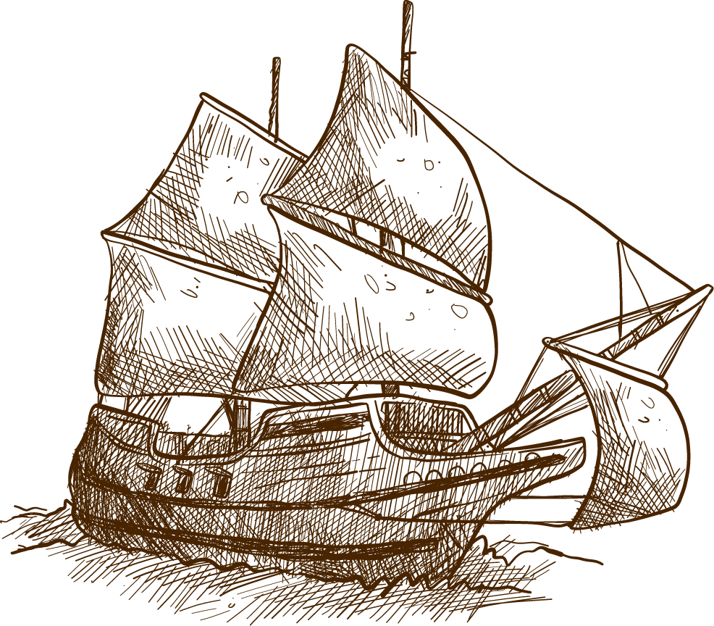


ĐƯỜNG TRƯỜNG SƠN
Here is where your presentation begins

Slide 8

03
01
Mục đích mở đường Trường Sơn
Tầm quan trọng của đường Trường Sơn trong sự nghiệp thống nhất đất nước
02
Tìm hiểu về những tấm gương anh dũng trên đường Trường Sơn

Slide 9

1. Mục đích mở đường Trường Sơn

Slide 10
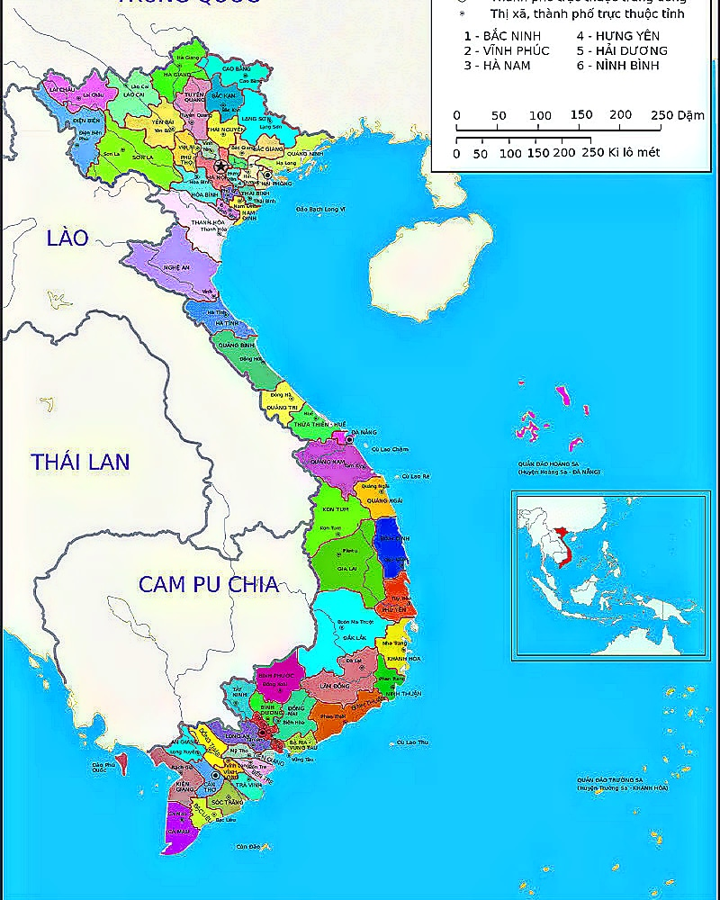
Đường Trường Sơn bắt đầu từ sông Mã – Thanh Hóa qua miền tây Nghệ An đến miền Đông Nam Bộ, là hệ thống những tuyến đường, bao gồm rất nhiều con đường trên cả hai tuyến: Đông Trường Sơn và Tây Trường Sơn.
*Đường Trường Sơn có vị trí thế nào với 2 miền Bắc-Nam nước ta?
Đường Trường Sơn nối liền
2 miền Bắc-Nam nước ta.
*Trung ương Đảng quyết định mở đường Trường Sơn vào thời gian nào? Nhằm mục đích gì?
* Ngày 19 -5-1959. Để chi viện
lương thực, vũ khí, sức người…
cho chiến trường miền Nam.
Vì đường đi giữa rừng khó bị
địch phát hiện, quân ta dựa vào
rừng để che mắt quân thù.
*Tại sao ta lại chọn mở đường qua dãy núi Trường Sơn?

Slide 11
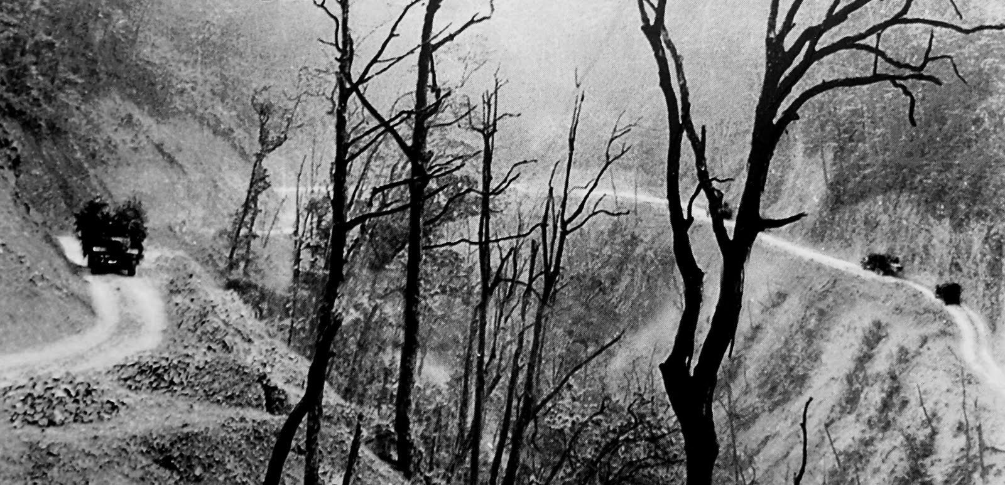

Slide 12

2.Những tấm gương anh hùng trên đường Trường Sơn

Slide 13
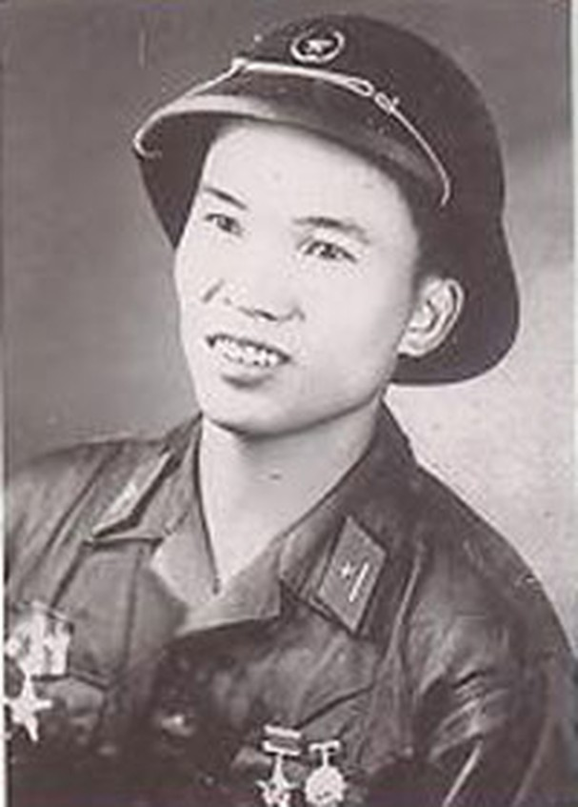
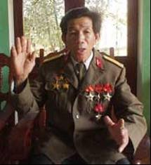
Ông Nguyễn Viết Sinh là một trong những anh hùng Trường Sơn, người đã 6 năm gùi hàng trên chặng đường dài gần bằng vòng quanh trái đất.Trung bình, mỗi chuyến đi gùi hàng, một người lính sức khoẻ tốt chỉ gùi được 30 - 35kg, nhưng Nguyễn Viết Sinh có thể gùi được 45 - 50kg. Có thời điểm sức khoẻ tốt nhất, ông có thể gùi tới 75kg trong mỗi chuyến đi
Anh hùng Nguyễn Viết Sinh

Slide 14
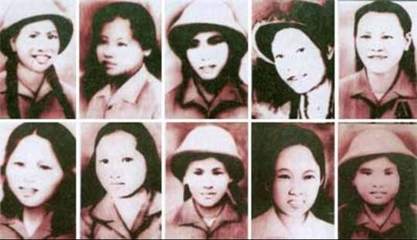
Tiểu đội nữ thanh niên xung phong do Võ Thị Tần làm tiểu đội trưởng có 10 cô tuổi từ 17 đến 22, được giao nhiệm vụ sửa đường cho xe qua.
Ngày 24/7/1968 sau nhiều trận bom cày nát đoạn đường, các cô vẫn không rời vị trí. Vừa dứt tiếng bom, các cô lao ra dùng cuốc, xẻng san lấp hố bom, vá đường, thông xe. Ðến 16 giờ 30 phút, trận bom hủy diệt lại dội xuống Ðồng Lộc và cả 10 cô gái đã anh dũng hy sinh.
10 cô gái Ngã ba Đồng Lộc

Slide 15
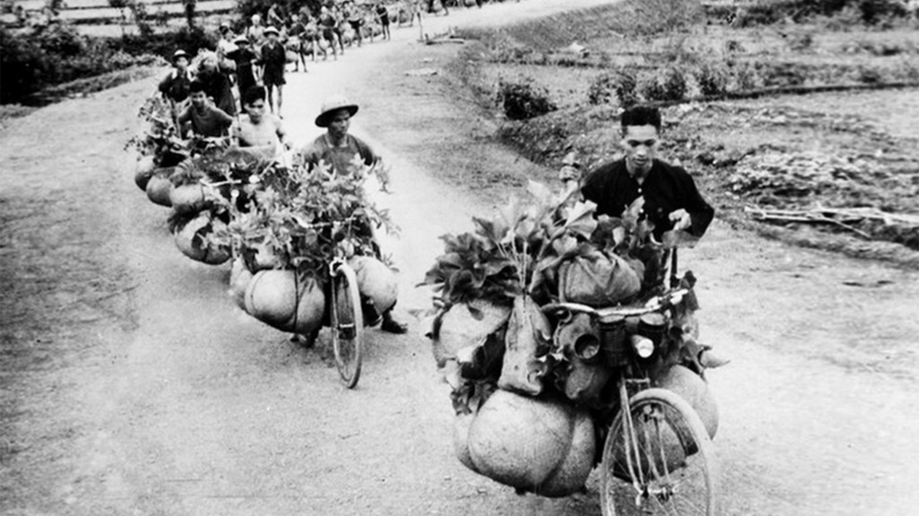
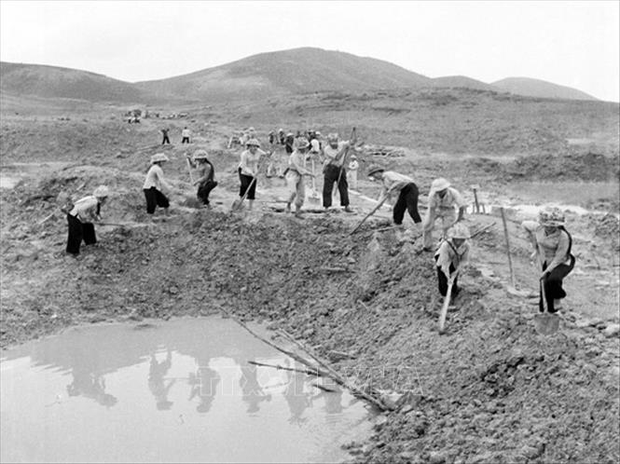
Bộ đội lấp hố bom trên đường Trường Sơn
Bộ đội thồ hàng trên đường Trường Sơn

Slide 16
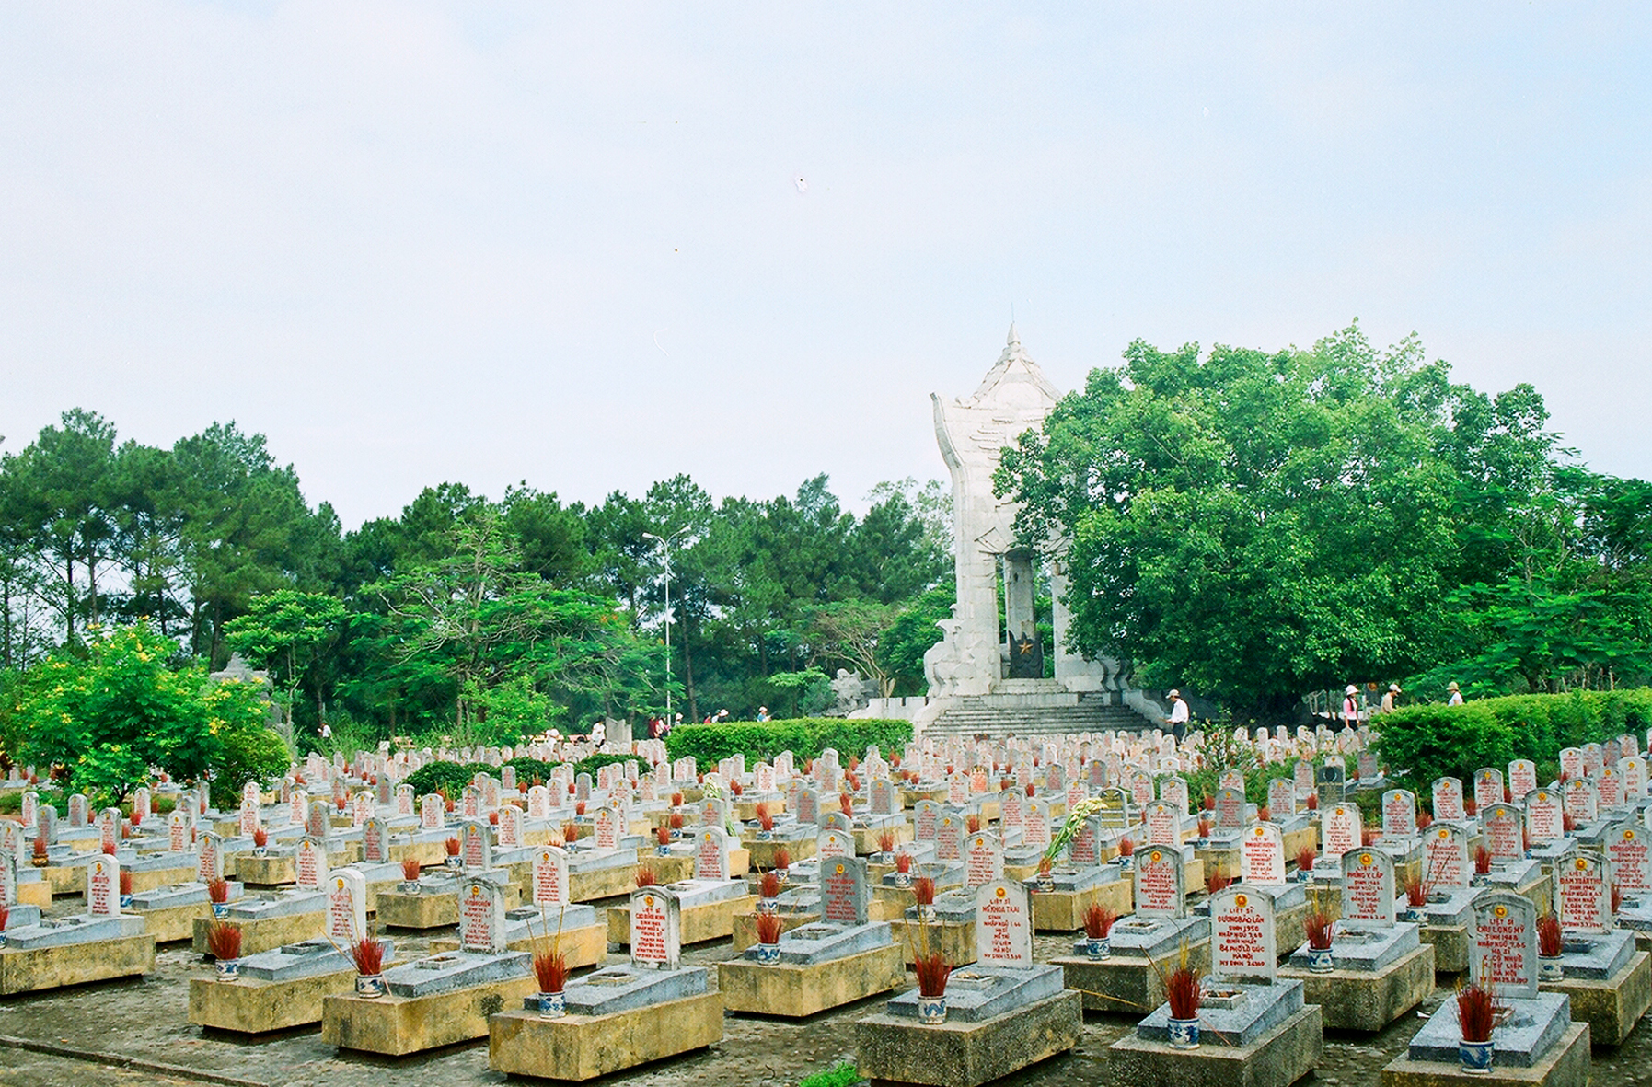
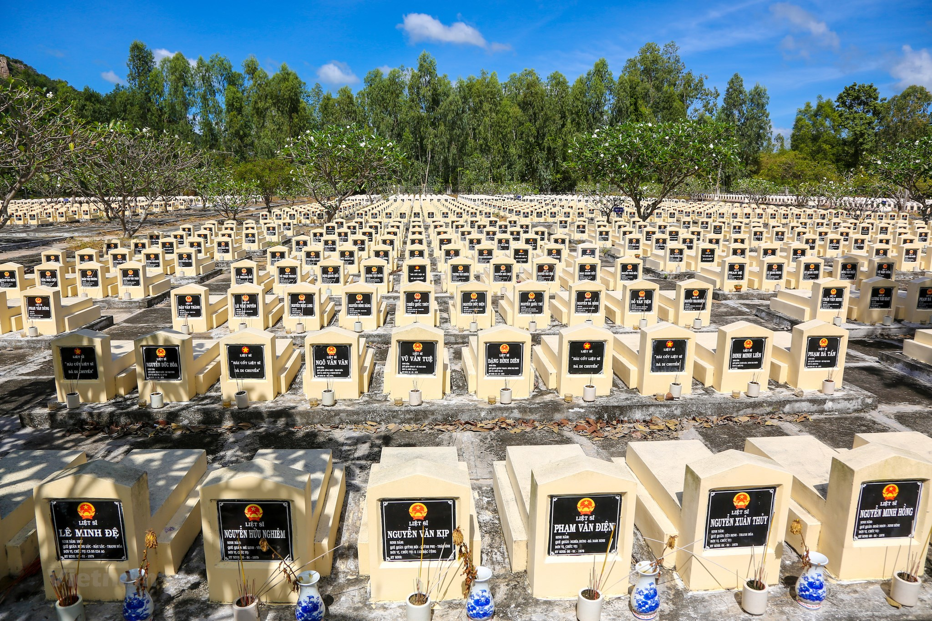
Nghĩa trang liệt sĩ Trường Sơn (Quảng Trị).

Slide 17
KẾT LUẬN:
Trong những năm kháng chiến chống Mĩ, đường Trường Sơn từng diễn ra nhiều chiến công, thấm đượm biết bao mồ hôi, máu và nước mắt của bộ đội và thanh niên xung phong.

Slide 18

3.Tầm quan trọng của đường Trường Sơn trong sự nghiệp giải phóng miền Nam thống nhất đất nước.

Slide 19

Đường Trường Sơn có ý nghĩa như thế nào đối với sự nghiệp chống Mĩ cứu nước của nhân dân ta.
+ Là hệ thống giao thông quân sự chính,chi viện sức người,vũ khí,lương thực,của cải,..cho chiến trường,góp phần to lớn vào thắng lợi của cách mạng miền Nam
+ Đường Trường Sơn còn là biểu tượng cho ý chí quyết thắng của dân tộc Việt Nam trong kháng chiến chống Mĩ.

Slide 20
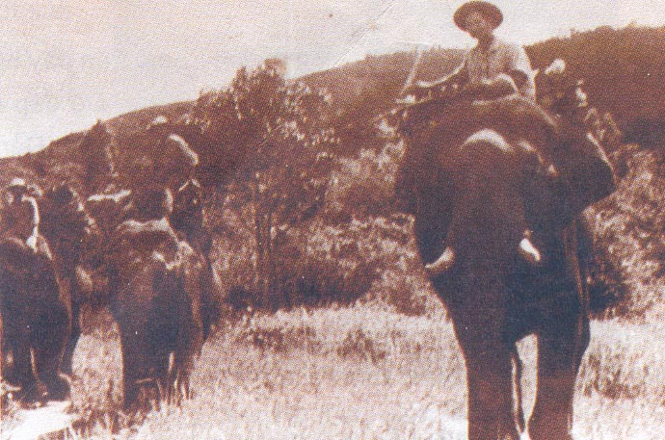
Đồng bào Tây Nguyên vận chuyển hàng cho bộ đội

Slide 21
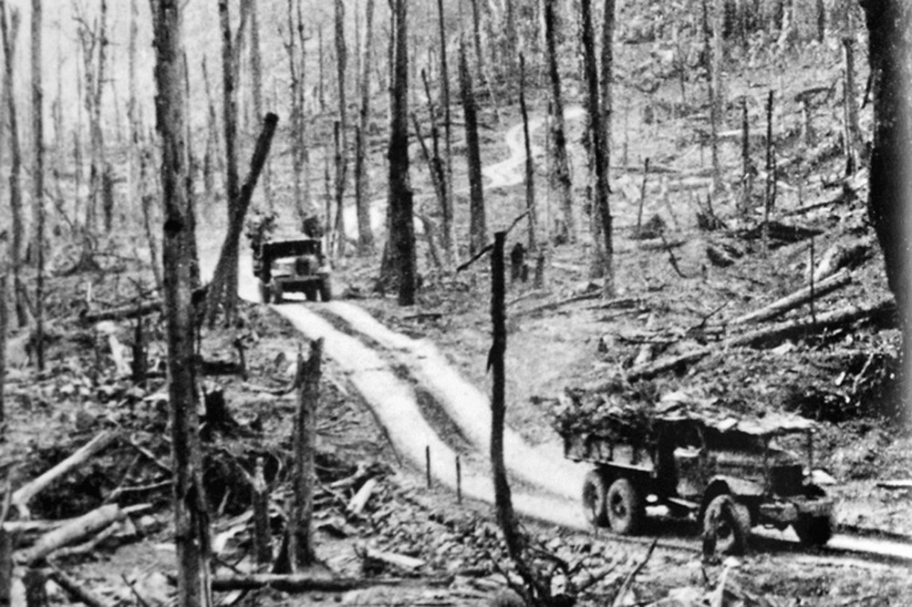
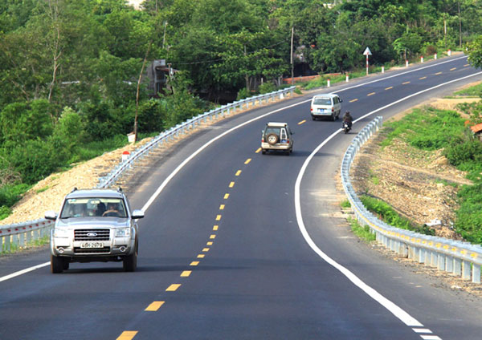
Đường Trường Sơn trong kháng chiến chống Mĩ
Đường Trường Sơn ngày nay

Slide 22
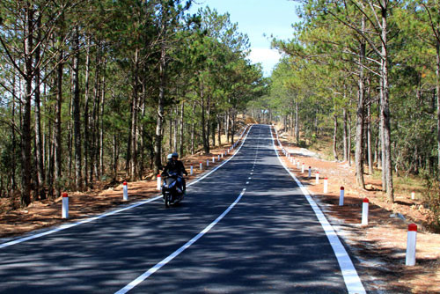
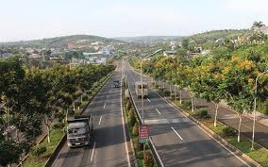
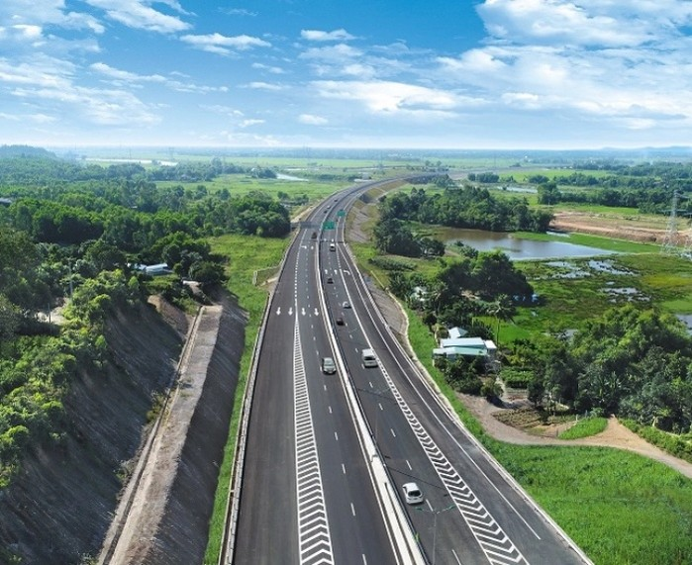
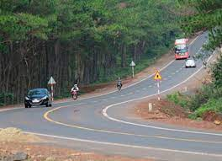
Đường Trường Sơn ngày nay

Slide 23
Hiện nay đường Trường Sơn có vai trò quan trọng như thế nào?
Đường Trường Sơn là con đường giao thông quan trọng nối liền hai miền Nam-Bắc,là một trong những con đường góp phần đưa đất nước ta đi lên công nghiệp hóa,hiện đại hóa đất nước

Slide 24

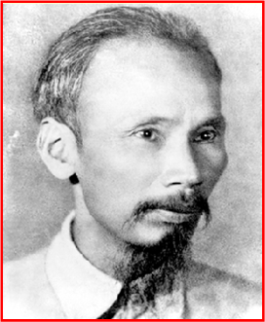
NỘI DUNG:
Ngày 19- 5-1959, Trung ương Đảng quyết định mở đường Trường Sơn. Đây là con đường để miền Bắc chi viện sức người, vũ khí, lương thực,… cho chiến trường, góp phần to lớn vào sự nghiệp giải phóng miền Nam.

Slide 25
THANKS
Does anyone have any questions?
addyouremail@freepik.com
+91 620 421 838
yourcompany.com

